Slide 1
PROJECT REPORT / 2026
Fire Smoke Detection
using MobileNetV2 + Faster R-CNN
火焰与烟雾目标检测项目
技术路线：MobileNetV2 + Faster R-CNN
FIRE
SMOKE
目标：从图像中定位并识别火焰与烟雾
Fire Smoke Detection · Project Report
01 / 10

Slide 2
01 / CONTEXT
更早发现，意味着更长的处置窗口
从“看见异常”到“输出位置与类别”，建立自动化检测链路
核心目标
项目出发点
• 火灾早期检测：尽早识别火焰和烟雾等风险信号
• 自动检测：输出 fire / smoke 类别与目标位置
• 可复现实验：沉淀训练、评估与可视化工程流程
把火焰与烟雾 检测从人工观察 推进到自动识别
README 项目简介
本项目使用 MobileNetV2 作为骨干网络，结合 Faster R-CNN 实现火焰（fire）和烟雾（smoke）目标检测。
检测输出
类别 + 边界框 + 置信度
Fire Smoke Detection · Project Report
02 / 10

Slide 3
02 / PIPELINE
一条从数据到指标的完整检测链路
让训练脚本、评估脚本和结果可视化形成闭环
数据集
YOLO 图像 + 标签
数据预处理
读取图像 / 转换标注
输入
输出
图像 标注
类别 位置
MobileNetV2 Backbone
提取多层视觉特征
Faster R-CNN Detection Head
候选框 + 分类回归
模型训练
AdamW · 100 Epoch
指标评估
mAP · AP · 推理速度
Fire Smoke Detection · Project Report
03 / 10

Slide 4
03 / MODEL
轻量化特征提取，连接两阶段检测能力
MobileNetV2 负责“看懂特征”，Faster R-CNN 负责“定位目标”
模型结构
为什么选择轻量化 Backbone？
Input
MobileNetV2
RPN
ROI + Head
图像
Backbone 特征提取
候选区域 生成
分类 + 框 回归
• 参数与计算量更友好
• 适合后续边缘部署
• 保留检测头的定位能力
核心取舍：在检测精度与推理效率之间寻找平衡。
MobileNetV2 不是单纯追求更小，而是为“可运行、可扩展、可部署”服务。
Fire Smoke Detection · Project Report
04 / 10

Slide 5
04 / DATA & ENV
两类目标 + 一套可复现实验环境
数据采用 YOLO 格式；仓库不包含原始数据集，避免大文件与隐私风险
检测类别
数据组织
实验环境
Python
3.10
fire
data/
火焰目标
├─ train/
深度学习框架
PyTorch + Torchvision
│ ├─ images/
│ └─ labels/
加速环境
CUDA
smoke
└─ val/
├─ images/
NVIDIA GPU
烟雾目标
硬件
└─ labels/
训练与评估均围绕 fire / smoke 两个类别展开。
Fire Smoke Detection · Project Report
05 / 10

Slide 6
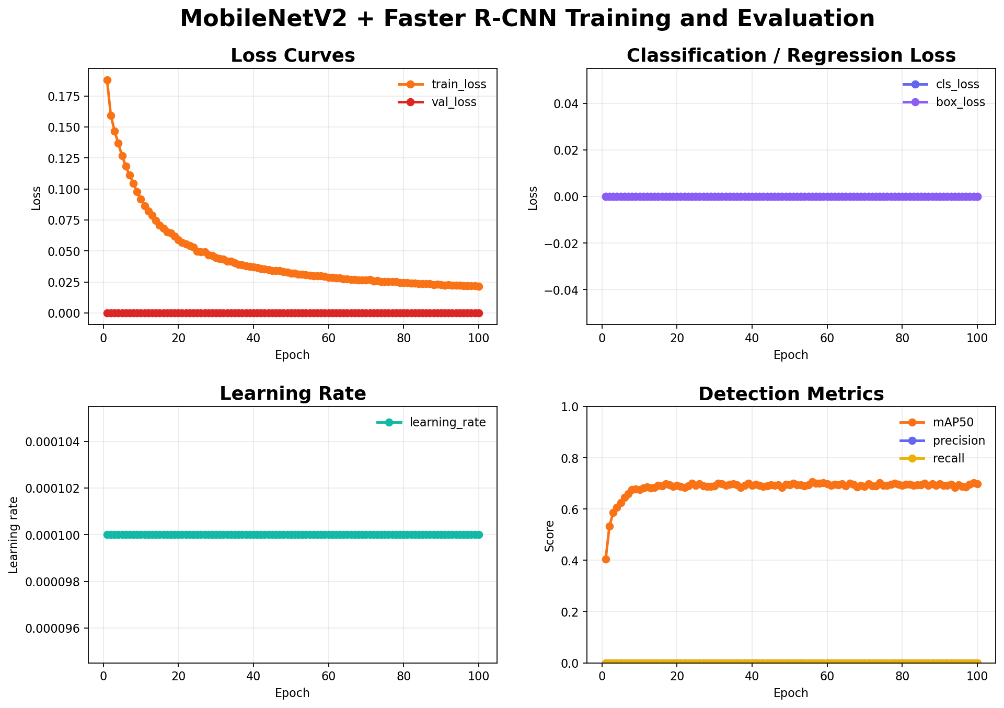
05 / TRAINING
100 个 Epoch，观察损失与指标如何收敛
训练曲线来自项目 results/training_curve.png
训练配置
Epoch
100
Batch size
8
Optimizer
AdamW
Learning rate
1e-4
训练目标：降低损失，提升检测指标的稳定性。
Fire Smoke Detection · Project Report
06 / 10

Slide 7
06 / RESULTS
模型在验证集上取得可用的检测效果
指标自动读取自 results/evaluation_results.json；mAP@0.5 以源文件实际值为准
mAP@0.5
mAP@0.5:0.95
Fire AP
Smoke AP
0.698624
0.362444
0.781061
0.616186
分类 AP@0.5
速度与规模
fire
0.781061
5.80
ms / image
smoke
0.616186
验证图像 3099 张 · 预测框 5552 个
结论：fire 的 AP 高于 smoke，烟雾识别仍是优先优化对象。
Fire Smoke Detection · Project Report
07 / 10

Slide 8
07 / DELIVERY
从实验脚本到可复用工程，项目链路已经闭环
训练、评估、可视化与仓库整理均形成明确入口
01
02
03
04
模型训练
自动评估
结果可视化
工程整理
完成 100 Epoch 训练
输出 mAP 与分类 AP
生成 loss / 指标曲线
形成 GitHub 目录结构
成果不是一个模型文件，而是一条可以复现、评估、解释的实验流程。
Fire Smoke Detection · Project Report
08 / 10

Slide 9
08 / LEARNINGS
工程化的难点，最终都转化为可复用的约束
问题解决过程决定了项目能否从“跑通”走向“可交付”
遇到的问题
对应的解决思路
确认 PyTorch / Torchvision / CUDA 版本与 GPU 可用性
CUDA 环境配置
统一根目录 data/ 约定，脚本使用绝对项目路径推导
数据路径管理
独立 evaluate.py，统一输出 mAP、AP 与推理速度
模型评估接口设计
拆分 src / results / weights，并用 .gitignore 控制大文件
GitHub 工程化整理
Fire Smoke Detection · Project Report
09 / 10

Slide 10
09 / NEXT
下一步：让模型更稳、更快，也更接近真实部署
围绕数据、参数、模型与系统四个层面继续迭代
01
02
03
04
数据增强
参数调优
模型对比
模型部署
扩展场景与样本多样性
围绕 smoke 类别提升稳定性
引入 YOLO 系列作为基线
面向边缘设备优化推理链路
最终目标
让检测结果从实验指标，走向真实场景中的及时预警。
MobileNetV2 + Faster R-CNN · Fire / Smoke · Detect earlier, respond sooner
Fire Smoke Detection · Project Report
10 / 10

